Slide 1
Les croyances à l’épreuve de l’esprit critique
Conférence de Benjamin LISAN
Donnée le 4 avril 2019, au Patronage laïc Jules Vallès, dans le 15° à Paris

Slide 2



Cas A : information recoupée et provenant de sources différentes (sans relation entre elles), donc qu’on considère comme plutôt « juste ». | Cas B : information erronée, recoupée et provenant d’une même source (ou de sources s’influençant). Elle est « non juste » surtout parce que la méthode n’est pas « juste ». | Cas C : information provenant de sources différentes (sans relation entre elles) et ne se recoupant pas, donc « non juste ».
Fig. 1

Slide 3
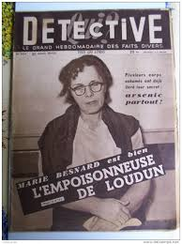
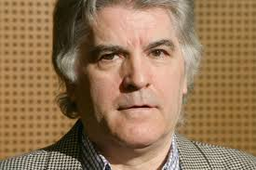
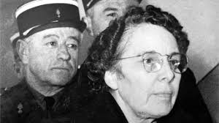

Michel Fourniret
Pierre Bodein
Marie Besnard, innocentée par la justice au bout de 12 ans.
Des criminels ayant trompés les experts psychologues judiciaires
Fig. 2

Slide 4
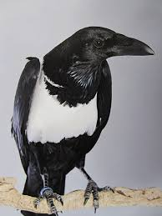
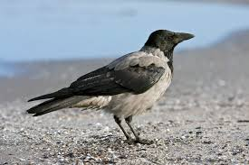
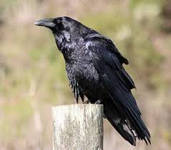
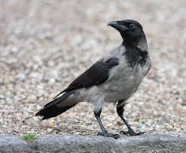
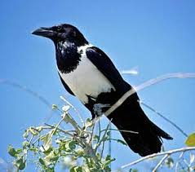
Grand Corbeau (Corvus corax)
Corneille mantelée (Corvus cornix)
Corbeau pie, Corbeau à ventre blanc (corbeau africain) (Corvus albus)
Fig. 3

Slide 5
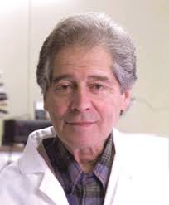
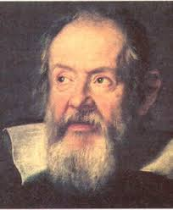
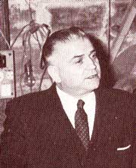
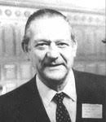
Jacques Benveniste
(La mémoire de l’eau)
René-Louis Vallée et la théorie synergétique
Antoine Priore constructeur de machines destinées à traiter le cancer.
Galilée
Les « génies » incompris ou persécutés par la « science officielle »
Fig. 4

Slide 6
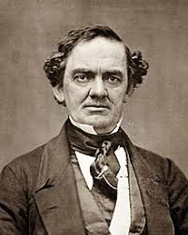

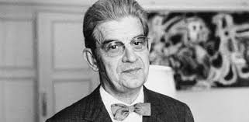
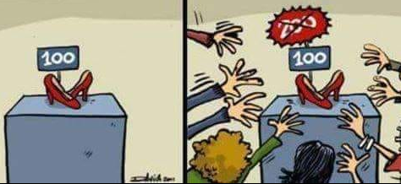
« Dans cet espace de la jouissance, prendre quelque chose de borné, fermé, c’est un lieu, et en parler c’est une topologie. […] De ce lieu de l’Autre, d’un sexe comme Autre, comme Autre absolu, que nous permet d’avancer le plus récent développement de la topologie ? J’avancerai ici le terme “compacité”. Rien de plus compact qu’une faille, s’il est bien clair que l’intersection de tout ce qui s’y ferme étant admise comme existante sur un nombre infini d’ensembles, il en résulte que l’intersection implique ce nombre infini. C’est la définition même de la compacité. » (Lacan, 1975)
bonimenteur
Phineas Taylor Barnum
Jacques Lacan
Fig. 5

Slide 7
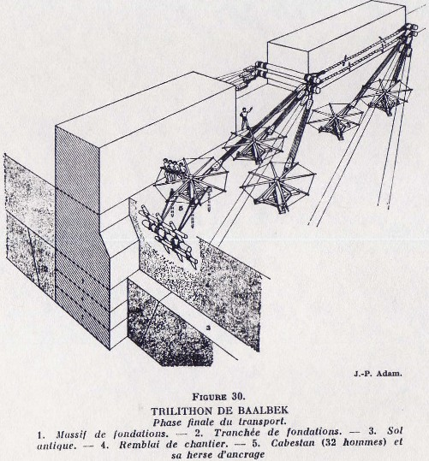
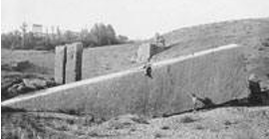
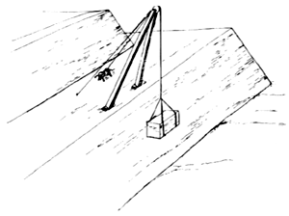
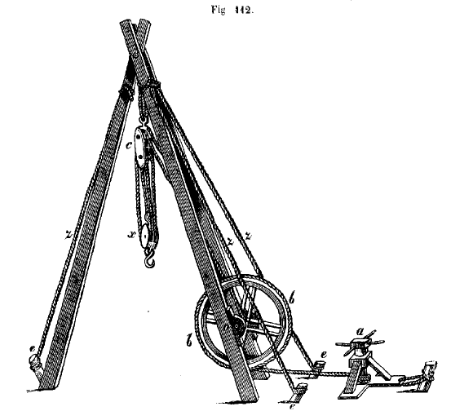
Images tirées du livre L'Archéologie Devant L'Imposture, Jean-Pierre Adam, Robert Lafont, 1975.
Blocs à Baalbek (Liban)
Machines de levage
Machines antiques de Vitruve
« Archéologie mystérieuse » et archéologie scientifique.
Fig. 6

Slide 8
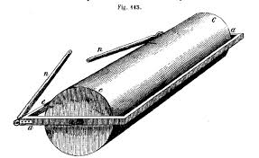
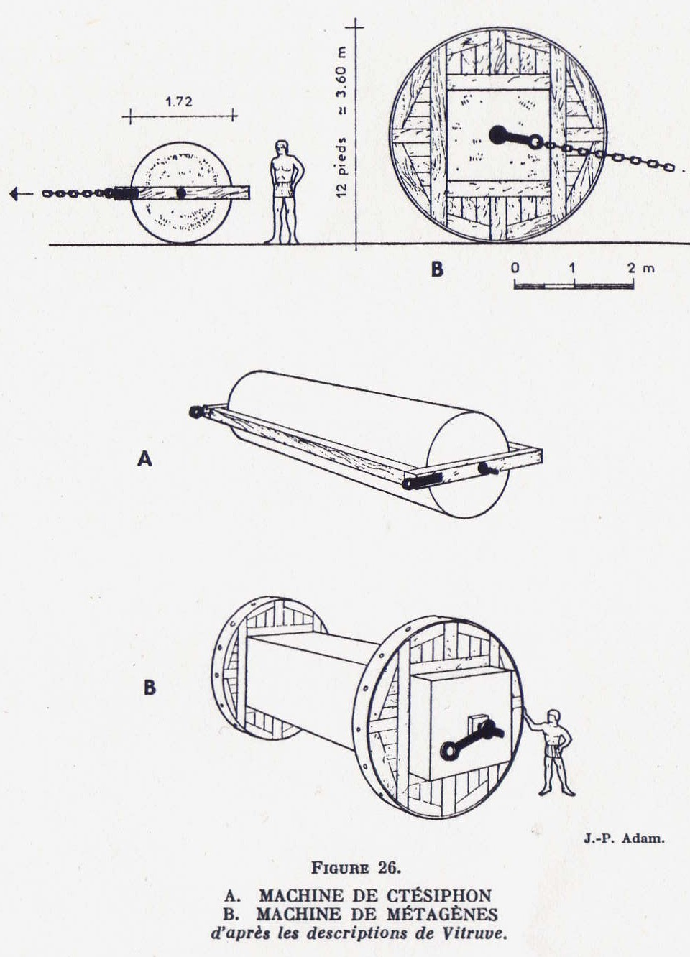
Transports de blocs cyclopéens et de colonnes
Machines antiques de Vitruve
Images tirées du livre L'Archéologie Devant L'Imposture, Jean-Pierre Adam, Robert Lafont, 1975.
« Archéologie mystérieuse » et archéologie scientifique.
Fig. 6b

Slide 9
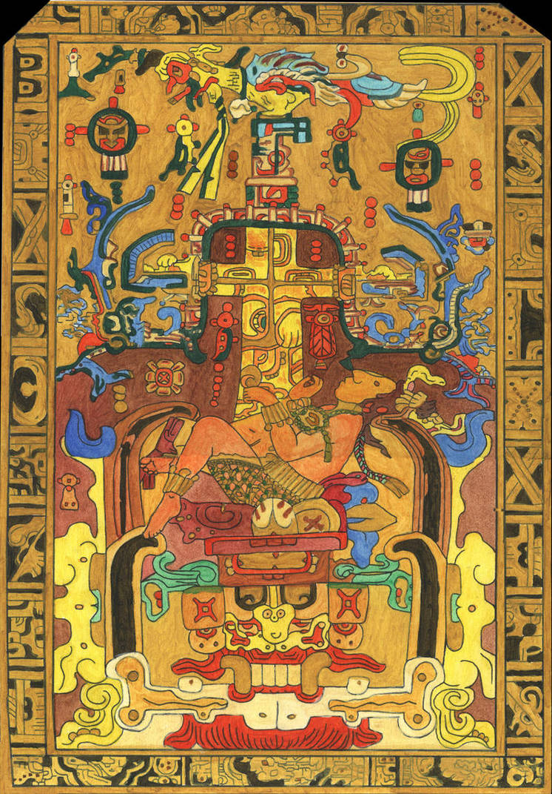
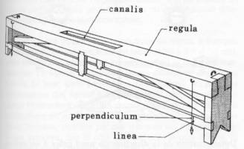
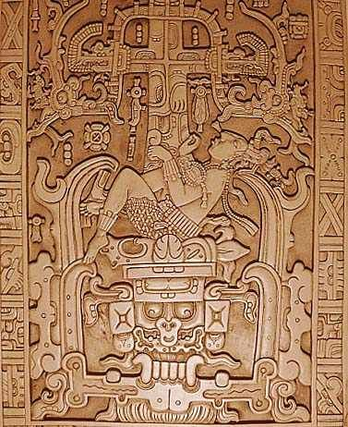
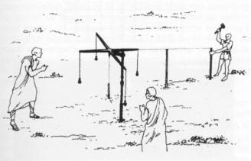
Niveaux et appareils d’arpenteurs antiques
Bas-relief de la dalle scellant le sarcophage de K'inich Janaab' Pakal Ier (Ahau (souverain) de la cité-État maya de Palenque) dans le Temple des Inscriptions de Palenque (Erich von Daniken interprète cette stèle maya comme un astronaute dans sa fusée).
Fig. 6c
« Archéologie mystérieuse » et archéologie scientifique.

Slide 10
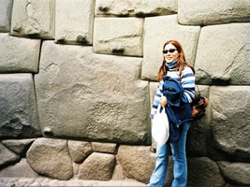
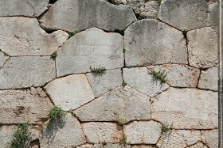
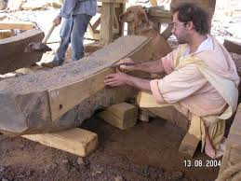
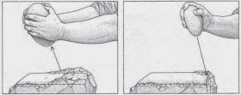
Détail du mur de soutènement de la terrasse du temple d'Apollon à Delphes. © Dominique Thillaud. Les incas n'étaient pas les seuls à construire ce type de murs, on en trouve dans le pourtour méditerranéen, par exemple.
Agencement polygonal des pierres à Cuzco
Utilisation de marteaux de différentes tailles, équipés de galets d'oxydes de fer, de quartzite ou d'hématite, plus durs que le granite à tailler. En finition, passage des blocs au sable abrasif. Cf. Inca Architecture and Construction at Ollantaytambo, Jean-Pierre Protzen, p. 189.
Les tailleurs de pierre de Guédelon utilisant un gabarit en bois
Fig. 6d
« Archéologie mystérieuse » et archéologie scientifique.

Slide 11
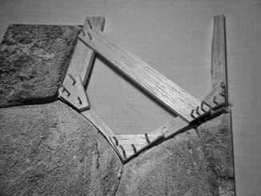
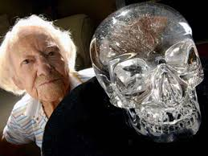
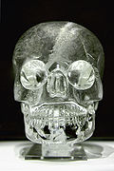
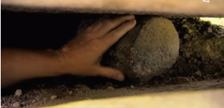
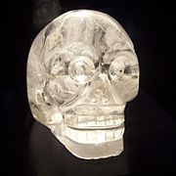
Le mystère des crânes de cristal maya, aztèques …
L’hypothèse du gabarit, parmi d'autres, au sujet de la taille des pierres incas.
http://www.ancient-origins.net/ancient-places-americas/unravelling-mystery-behind-megalithic-stone-walls-saksaywaman-001470
Anna Mitchell-Hedges et le « crâne du destin funeste » (Skull of Doom)
Crâne de cristal au British Museum, Londres.
Traces de la technique de la taille de la pierre (avec des galets restés en place) dans des murs inachevé au Machu Picchu.
Crâne de cristal au Musée du quai Branly, Paris.
Fig. 6d
« Archéologie mystérieuse » et archéologie scientifique.

Slide 12
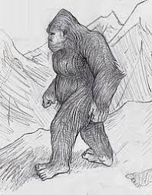
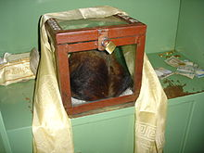
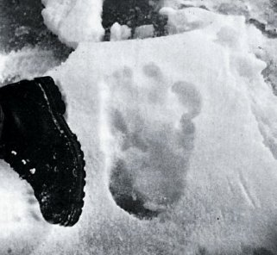

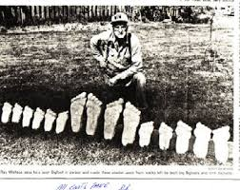
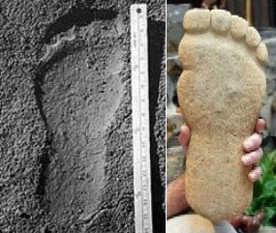
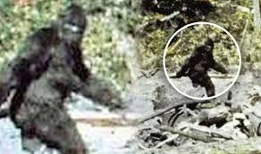
Cryptozoologie : Les hommes sauvages : Yéti, Migou, Almasty, Sasquatch
Faux scalp de yéti au monastère de Panboche à Khumjung (Népal), en poil de chèvre sauvage (serow).
Dessin de yéti
(de Jordi Magraner ?)
Le yéti immortalisé par Tintin
Empreinte mystérieuse photographiée, en 1951, par l'alpiniste Eric shipton (très probablement la trace d’un ours)
Image du film de bigfoot réalisé en 1967 par Roger Patterson et Robert Gimlin
G : Moulages d'empreintes géantes présentées par Ray Wallace, en 1958.
D : Faux pieds en bois de Ray Wallace, révélés après la mort de Wallace en 2002.

Slide 13
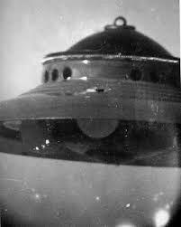
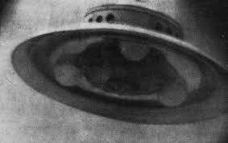
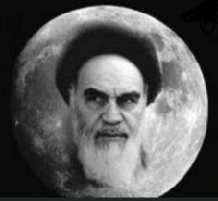
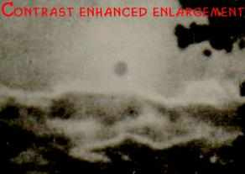
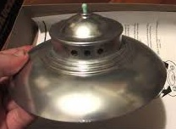

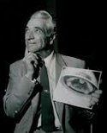
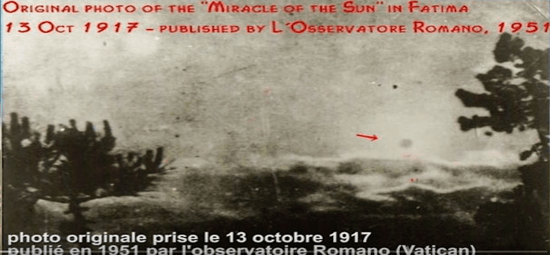
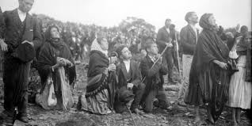
En 1978, un haut dignitaire chiite a prêché, dans ses sermons, qu'il aurait vu le visage de Khomeiny dans la lune, ce qui lancé une épidémie de visions de son visage dans la lune, chez les iraniens.
George Adamski et ses OVNI
Fig. 7
Le « miracle » du « soleil tournant » de Fatima, 1917
Fraudes et illusions (OVNI, hallucinations …)

Slide 14
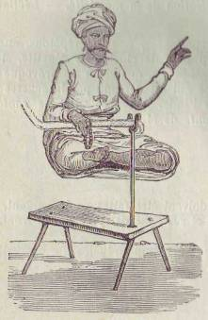
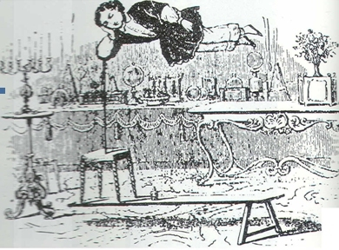

La Suspension éthéréenne (J.E. Robert-Houdin).
Son fils de six ans montait sur un tabouret, des perches étaient placées sous ses bras, puis Robert Houdin enlevait le tabouret et l’enfant restait suspendu entre les perches. Il retirait une perche. Finalement, Robert Houdin soulevait doucement le corps de son fils, de manière à l’amener dans une position horizontale, comme suspendu dans l’air.
Jean-Eugène Robert-Houdin, le premier grand maître de l’illusionnisme au 19° siècle
Fig. 8
Illusionnisme, lévitation, trucage

Slide 15



Une structure en métal dissimulée sous l'accoutrement est directement liée à une chaise. Il n'y a plus qu'à s'asseoir toute la journée et attendre que les pièces tombent dans le chapeau.
Fig. 8bis
Illusionnisme, lévitation, trucage

Slide 16


La lévitation du maître. Source : Gare aux gourous, Gérard Majax, Arléa, 1996, pages 46-47.
« un chariot supportant une longue barre articulée est actionné par quelques assistants derrière le rideau. La barre, peinte en noir, et qui passe par une fente du rideau, est munie à l'une de ses extrémités d'un support circulaire sur lequel s'assied le gourou. Au moment opportun, les assistants, dissimulés derrière le rideau, appuient sur l'autre extrémité de la barre. Par un effet de levier, le gourou est ainsi soulevé facilement. Les disciples qui entourent le maître forment un véritable écran pour les spectateurs situés sur les côtés. La pénombre aide aussi à la dissimulation de la barre. Lorsque le gourou a regagné le sol, les assistants secrets déplacent le chariot de manière à faire disparaître la plaque supportant celui-ci ».
Fig. 9
Illusionnisme, lévitation, trucage

Slide 17

Effet Pygmalion :
Prophétie autoréalisatrice (effet Rosenthal et Jacobson) qui provoque une amélioration des performances d'un sujet, en fonction du degré de croyances en sa réussite venant d'une autorité ou son environnement. Le simple fait de croire en la réussite de quelqu'un améliore ainsi ses probabilités de succès (Wikipedia)
Prophétie autoréalisatrice. Source : https://www.eveprogramme.com/25198/prophetieautorealisatrice/

Slide 18

Source : La Réflexologie Plantaire Chinoise, https://lafeecocoon.com/reflexologie-plantaire/

Slide 19

L'iridologie est l'observation de différents signes dans les deux iris (coloration, formes, dépigmentation) qui permettraient de renseigner sur les prédispositions héréditaires ou non du terrain de la personne, sur ses forces et faiblesses organiques. Source : L'iridologie mais qu'est ce que c'est ? 17 Août 2016, http://leblogdestella.over-blog.com/2016/08/l-iridologie-mais-qu-est-ce-que-c-est.html

Slide 20

Pour les hindous, Uranus, Neptune et Pluton n’ont pas d'influence sur eux, puisque pour eux ces astres n'existent pas.
Au contraire, si nous croyons que ces astres gouvernent notre vie, alors ils auront une influence sur nous, sur nos craintes, nos attentes et notre comportement.
Source : L'astrologie, de la prophétie auto-réalisatrice ?, http://astrologiesiderale.eklablog.fr/l-astrologie-de-la-prophetie-auto-realisatrice-a130301006

Slide 21




Livres utiles pour l’apprentissage de l’esprit critique

Slide 22

Horloge anaphorique de Vitruve. Cf. https://fr.wikipedia.org/wiki/Horloge_hydraulique_antique

